Slide 1
Рапсодія

Slide 2

Що таке рапсодія?
Рапсодія — камерно-інструментальний твір, вид музичної фантазії на народні теми.

Slide 3
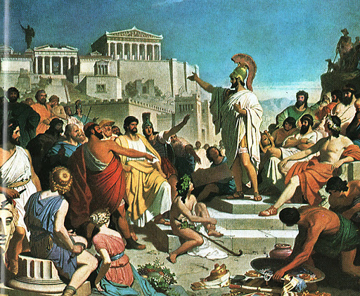
Де і як вона виникла?
Рапсодія виникла ще у Стародавній Греції. Там «рапсодами» називали мандрівних співців, які виконували власні твори на масових зібраннях.

Slide 4

Сьогодні рапсодія – це не тільки жанр народної музики, а й приклад поєднання етнічних та світських мотивів.

Slide 5
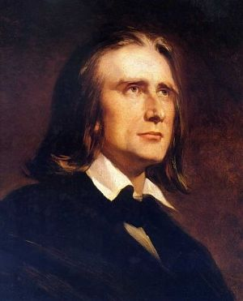
Ференц Ліст (1811—1886).
Угорська рапсодія №2
Угорська рапсодія № 2 Ференца Ліста побудована у вільній двочастинній формі і має кілька епізодів-образів, відповідно до кількості використаних народних тем — пісенних і танцювальних.
Перший епізод — повільний вступ-роздум в епічному стилі — вводить слухачів у світ яскравих, різнобарвних картин народного життя і змальовує образ народного співця.
Другий образ — пісенний, хоча супровід надає йому рис танцювальності.

Slide 6
